Slide 1
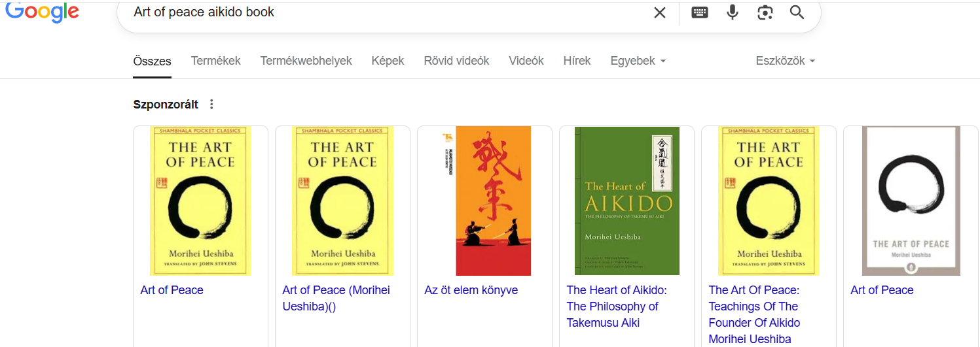
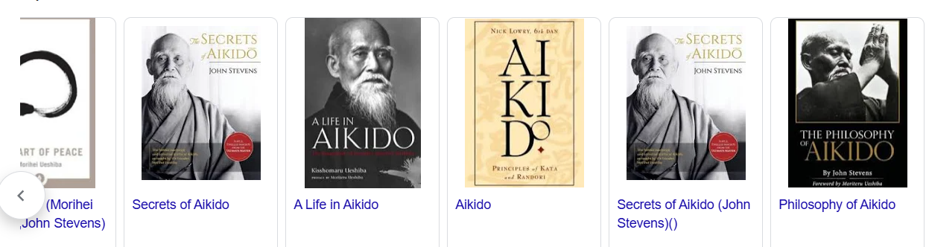
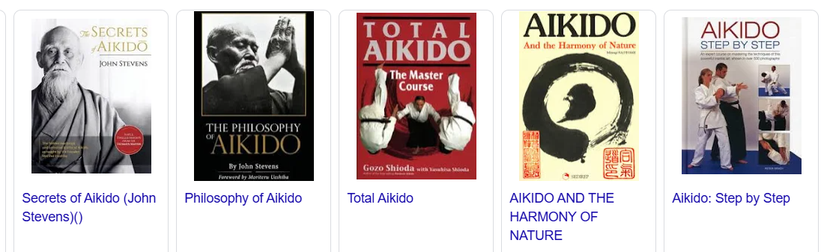
Aikido: A béke művészete
Csörgő Tamás
Tudás Körei Egyesület, Visznek

Slide 2
Az Út kézikönyve
Ueshiba Morihei tanításai a harci út követőinek
A válogatás az alábbi művek alapján készült:
The Essence of Aikido: Spiritual teachings of Ueshiba Morihei
Compiled and translated by John Stevens
The Art of Peace: Teachings of the Founder of Aikido
Compiled and translated by John Stevens
Szerkesztette Kárpáti Gábor
© Szenzár Kiadó, 2001
Alapmű, de
A szó, mely rája-mondható,
Nem az örök szó…
/Lao-ce: Tao Te King/

Slide 3

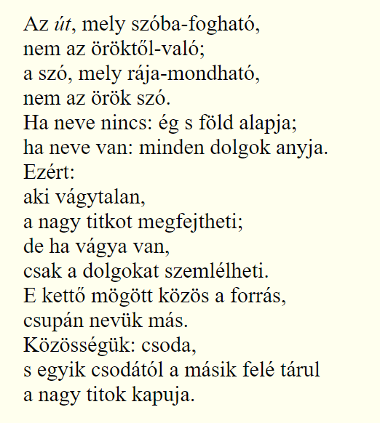
A BÉKE ÉS A HÁBORÚ MŰVÉSZETE
Lao-ce: Tao Te King. / Az út és az erény könyve, Weöres Sándor fordítása/
https://mek.oszk.hu/00100/00191/00191.htm

Slide 4
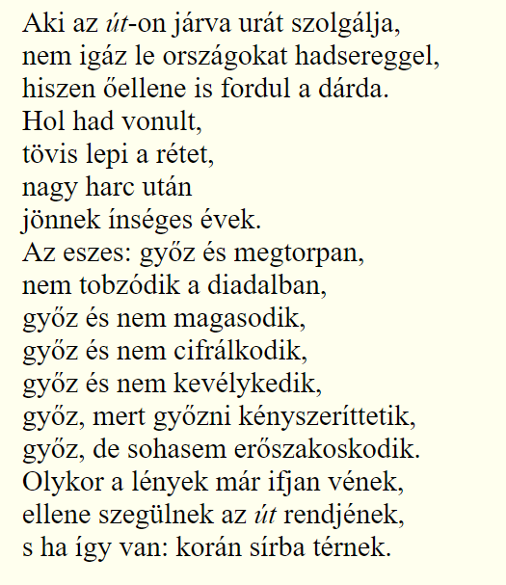
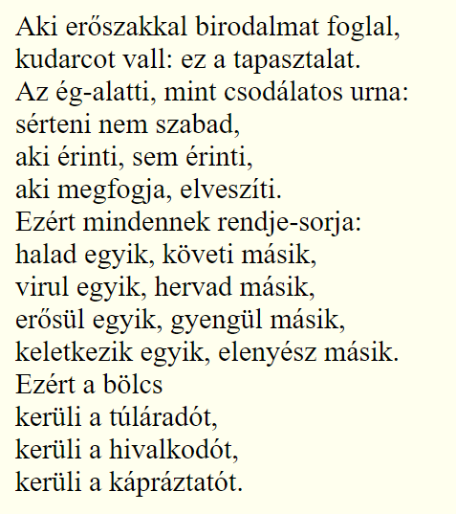
HARC NÉLKÜLI HARC
Lao-ce: Tao Te King. / Az út és az erény könyve, Weöres Sándor fordítása/
https://mek.oszk.hu/00100/00191/00191.htm

Slide 5
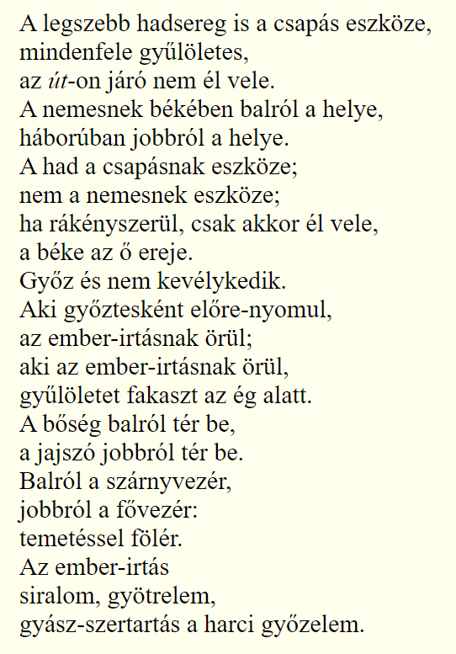
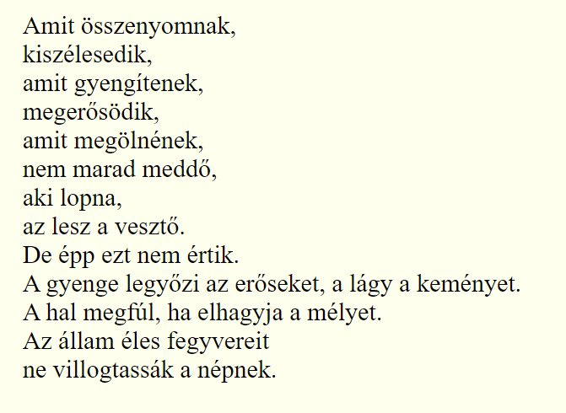
GYÁSZ ÉS GYŐZELEM
Lao-ce: Tao Te King. / Az út és az erény könyve, Weöres Sándor fordítása/
https://mek.oszk.hu/00100/00191/00191.htm

Slide 6
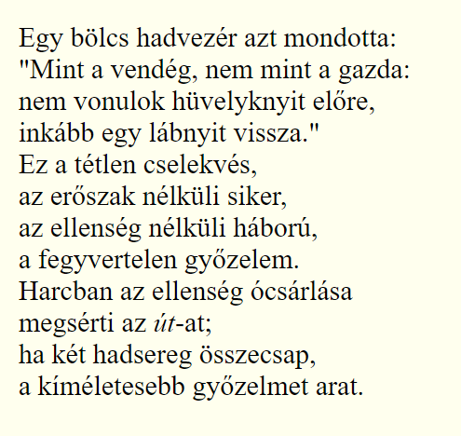
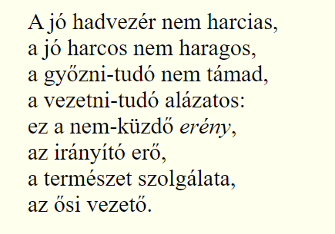
WEI WU WEI
Lao-ce: Tao Te King. / Az út és az erény könyve, Weöres Sándor fordítása/
https://mek.oszk.hu/00100/00191/00191.htm

Slide 7
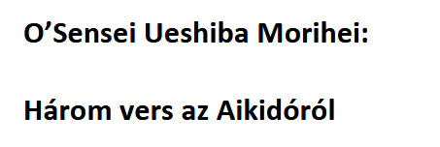
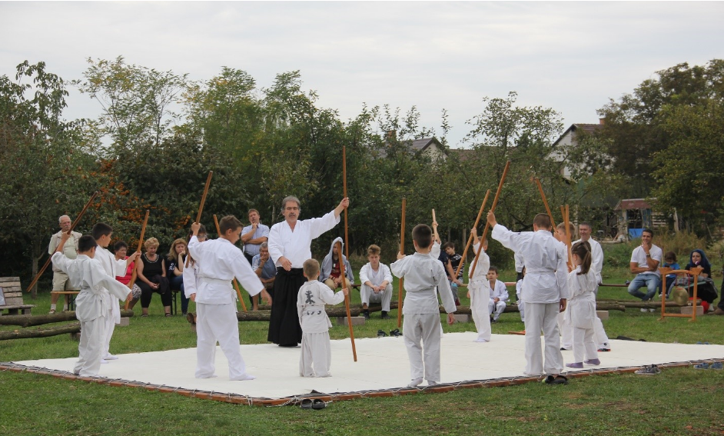
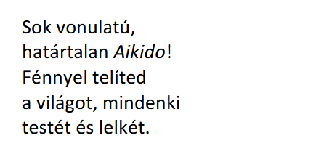
DÓKA-k: AZ ÚT DALAI
Kárpáti Gábor előszava
Haiku: 5-7-5
Dóka: 5-7-5-7-7

Slide 8
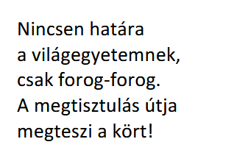
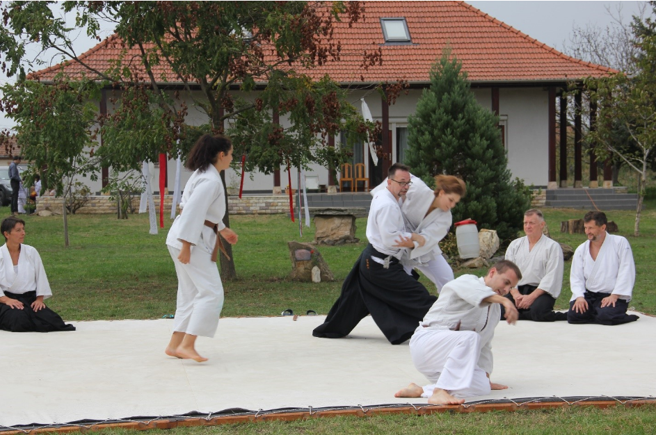
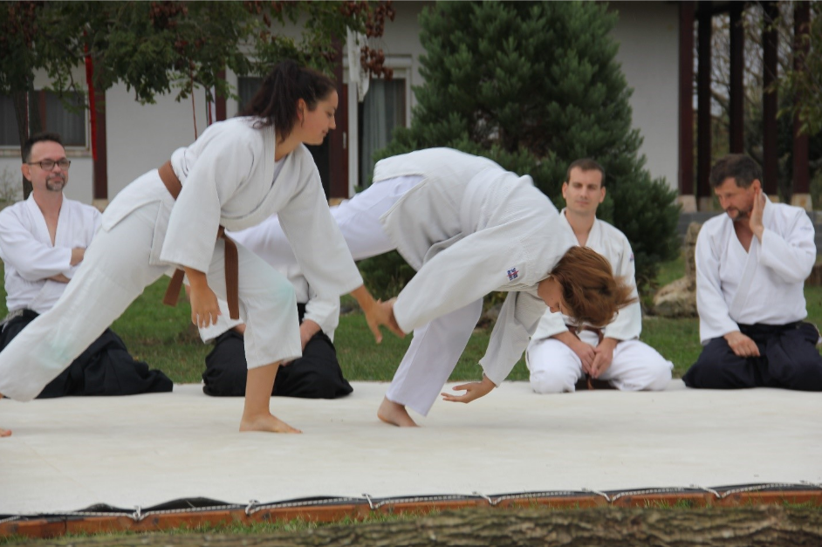
A MEGtISZTULÁS ÚTJA

Slide 9
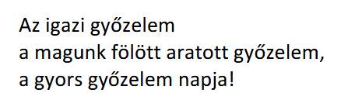
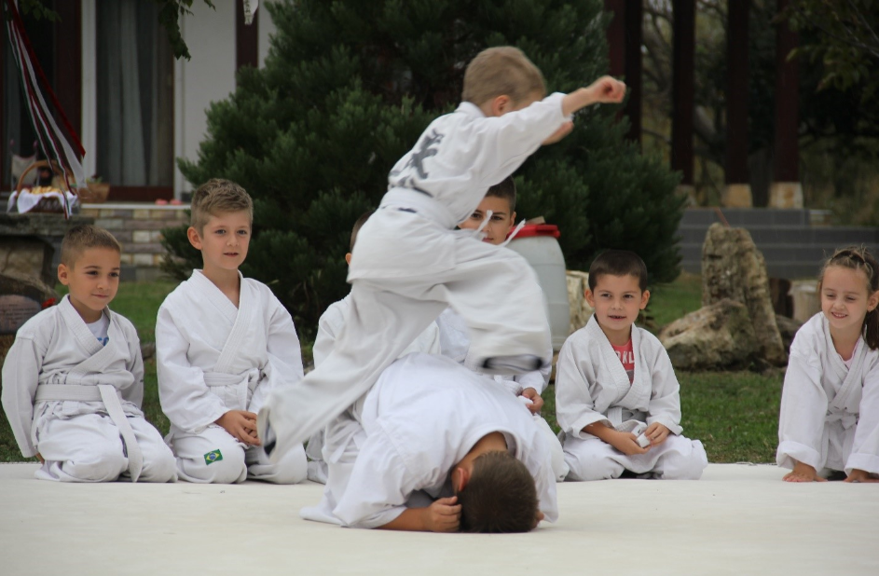
A legnagyobb győzelem

Slide 10
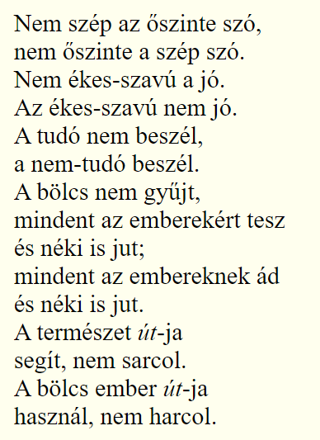
SEGÍT ÉS HASZNÁL
Lao-ce: Tao Te King. / Az út és az erény könyve, Weöres Sándor fordítása/
https://mek.oszk.hu/00100/00191/00191.htm

Slide 11
KÖSZÖNÖM A FIGYELMET !
KÉRDÉSEK ?

Slide 12
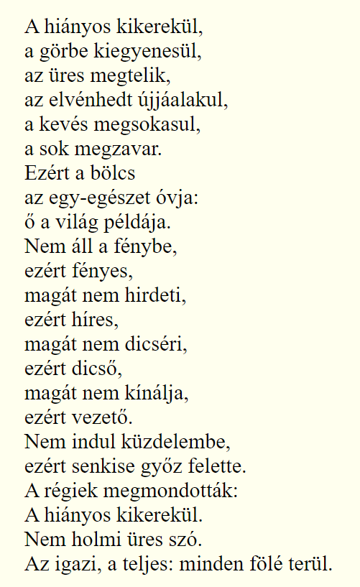
ÖSSZEFOGLALÁS
Lao-ce: Tao Te King. / Az út és az erény könyve, Weöres Sándor fordítása/
https://mek.oszk.hu/00100/00191/00191.htm

